Slide 1


Blok 3
week 8 dag 1

Slide 2
Dag 1 | Dag 2 | Dag 3 | Dag 4
de bocht | de lucht | ik vecht | dicht
de vlecht | de nacht | ik vlucht | het uitzicht
de zucht | het zicht | ik richt | echt
de nicht | het licht | ik wacht | de knecht
de vacht | recht | ik zucht | slecht

Slide 3
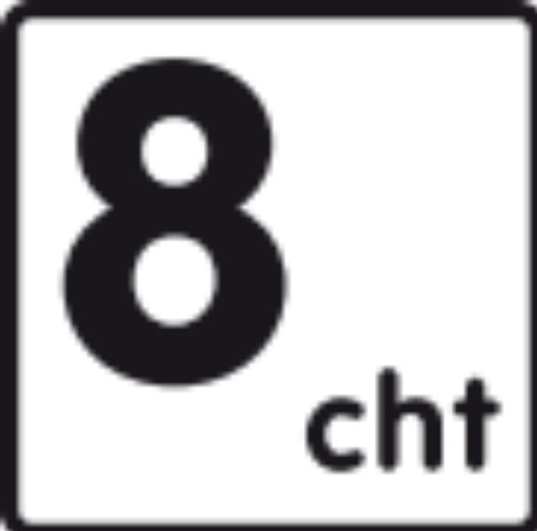
Achtwoord
Korte klank (i-o-e-a-u) + cht is met ch van acht.

Slide 4
de bocht

Slide 5
de vlecht

Slide 6
de zucht

Slide 7
de nicht

Slide 8
de vacht

Slide 9


Slide 10


Slide 11

blok 3
week 8 dag 2

Slide 12
Achtwoord
Korte klank (i-o-e-a-u) + cht is met ch van acht.

Slide 13
de lucht

Slide 14
de nacht

Slide 15
het zicht

Slide 16
het licht

Slide 17
recht

Slide 20

blok 3
week 8 dag 3

Slide 21
Achtwoord
Korte klank (i-o-e-a-u) + cht is met ch van acht.

Slide 22
ik vecht

Slide 23
ik vlucht

Slide 24
ik richt

Slide 25
ik wacht

Slide 26
ik zucht

Slide 29

blok 3
week 8 dag 4

Slide 30
Achtwoord
Korte klank (i-o-e-a-u) + cht is met ch van acht.

Slide 31
dicht

Slide 32
het uitzicht

Slide 33
echt

Slide 34
de knecht

Slide 35
slecht

Slide 38
Dag 1 | Dag 2 | Dag 3 | Dag 4
de bocht | de lucht | ik vecht | dicht
de vlecht | de nacht | ik vlucht | het uitzicht
de zucht | het zicht | ik richt | echt
de nicht | het licht | ik wacht | de knecht
de vacht | recht | ik zucht | slecht

